Slide 1


DEV EVENT
개발자 컨퍼런스 및 해커톤 일정을 아낌없이 알려드립니다.

Slide 2
DEV EVENT

Slide 3

DEV EVENT
매주 개발자 행사를 메일로 보내드립니다!

Slide 4

DEV EVENT
Since 20. 08
개발자 컨퍼런스 및 해커톤 일정을 아낌없이 알려드립니다
용감한 친구들 with 남송리 삼번지

Slide 5
용감한
친구들

Slide 6
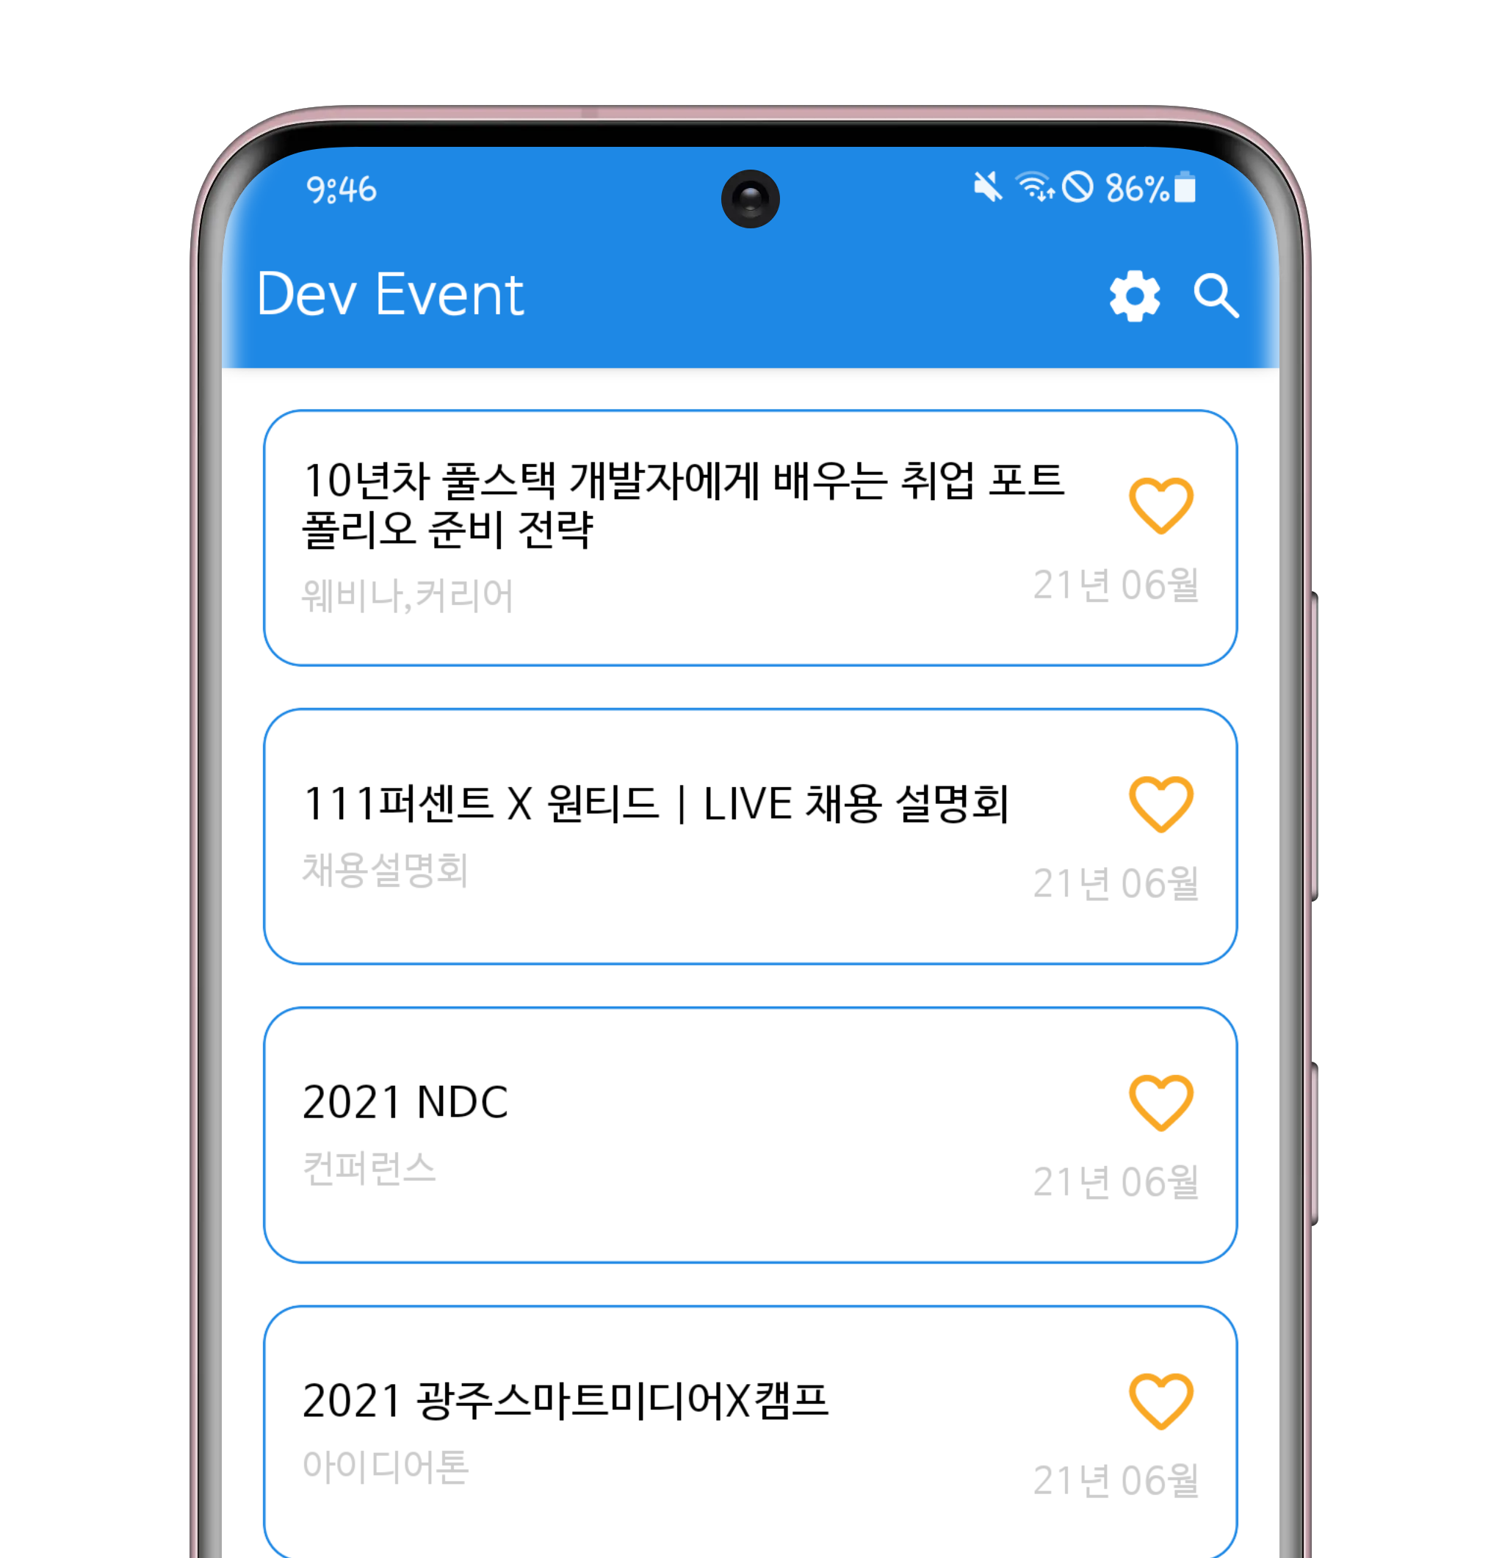

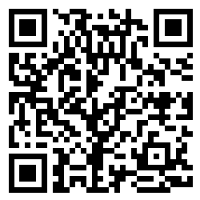
데브 이벤트를
안드로이드 앱에서 만나보세요
용감한 친구들

Slide 7
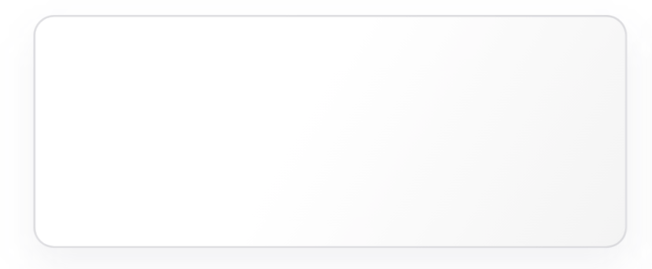





Dev Event EMAIL
Dev Event Android
매주 한 번 메일로 개발자 행사를 보내드려요
안드로이드 앱 에서도 만나요
Dev Event Contributors
What NEXT?
기여해주신 분들을 기억합니다
Dev Event Web
개발자 행사를 웹으로 만나요

Slide 8
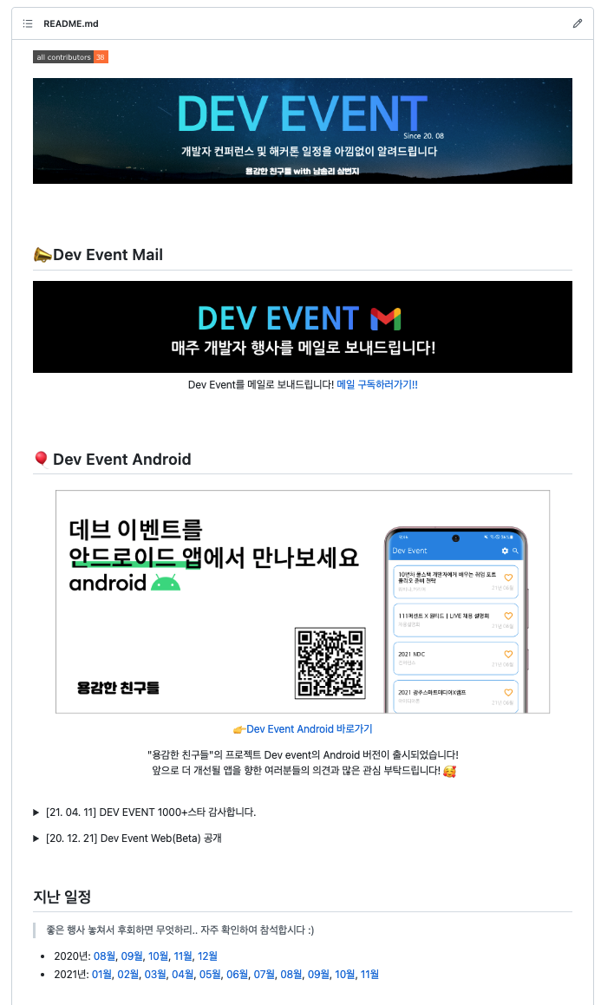
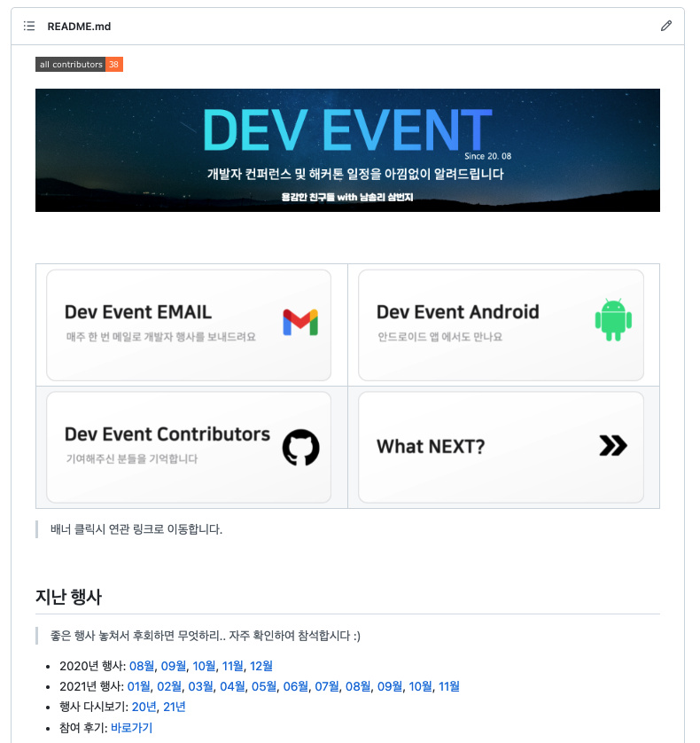
OLD
NEW

Slide 9
용친
용친
DEV EVENT

Slide 10





Slide 11
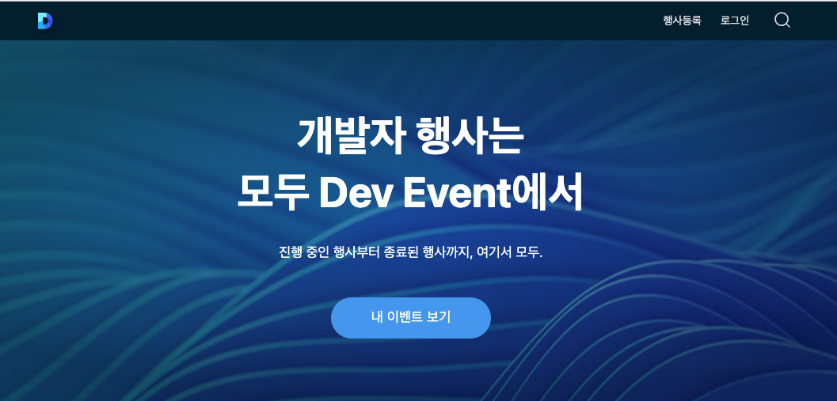

Slide 12

DEV EVENT
개발자 행사 다시보기

Slide 13

개발자 행사 다시보기
DEV EVENT REPLAY
Since 20. 08
개발자 행사를 다시 볼 수 있게 모아두었어요
용감한 친구들 with 남송리 삼번지

Slide 14


